Slide 1
Parque Nacional del Teide – Tenerife
Fotografía recopilada de internet
Creación y Diseño:
V I C E N T E G A R C Í A
Automático

Slide 2
Parque Nacional del Teide
El Teide, además de ser el pico más alto de España (3.718 m.), es el Parque Nacional más visitado de nuestro país. Un bello paisaje lleno de colores y formas que atrae cada año a millones de visitantes.
El Territorio que ocupa el parque empieza desde los 1.650 metros de altitud. Debido a la altitud, es aconsejable, sobre todo en los meses de invierno, llevar abrigo, además de unas gafas de sol y gorra que nos protejan de los rayos solares el resto del año.

Slide 3
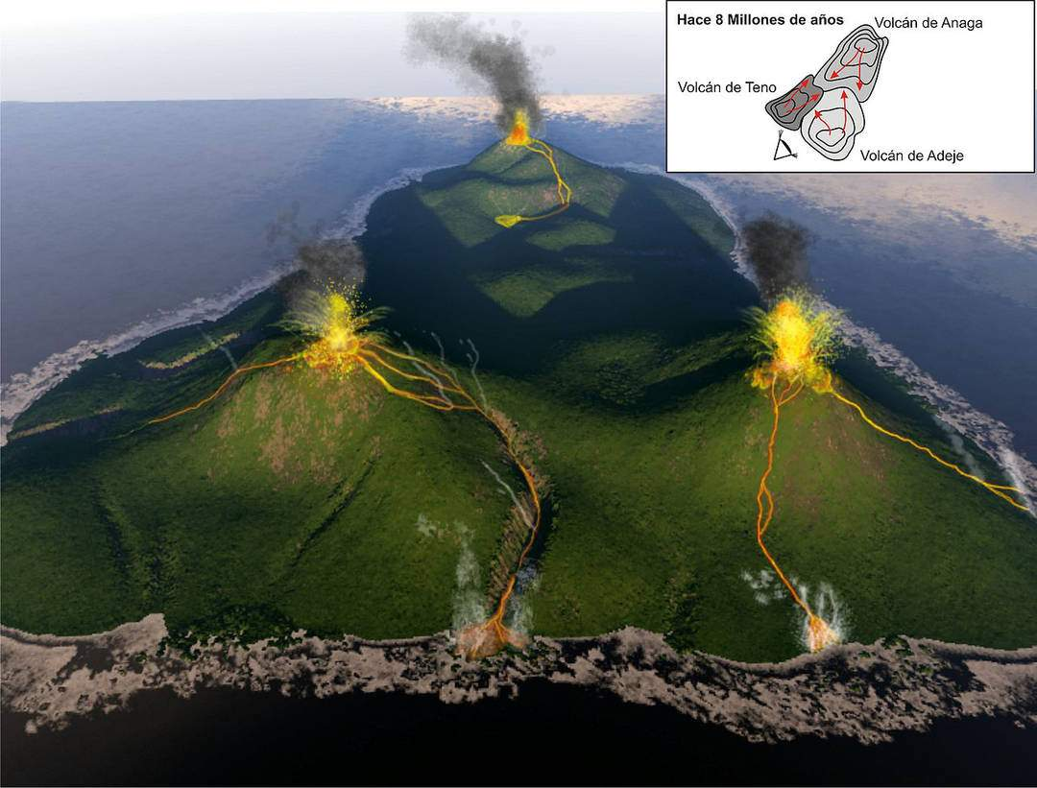
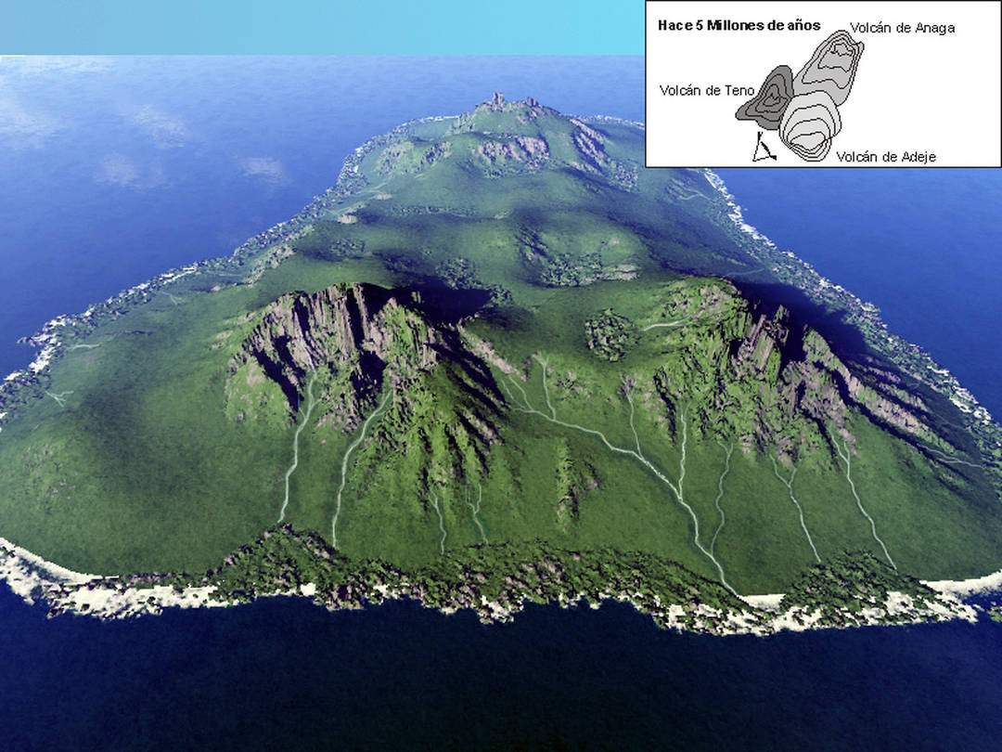
Es una de las manifestaciones más espectaculares del vulcanismo mundial, que se formó hace 120.000 años, tras el deslizamiento del primitivo volcán Las Cañadas.
Erupción tras erupción, las sucesivas capas de lava lo fueron elevando hasta los 3.718 metros de altura, por eso es lo que se conoce como un estratovolcán.

Slide 4
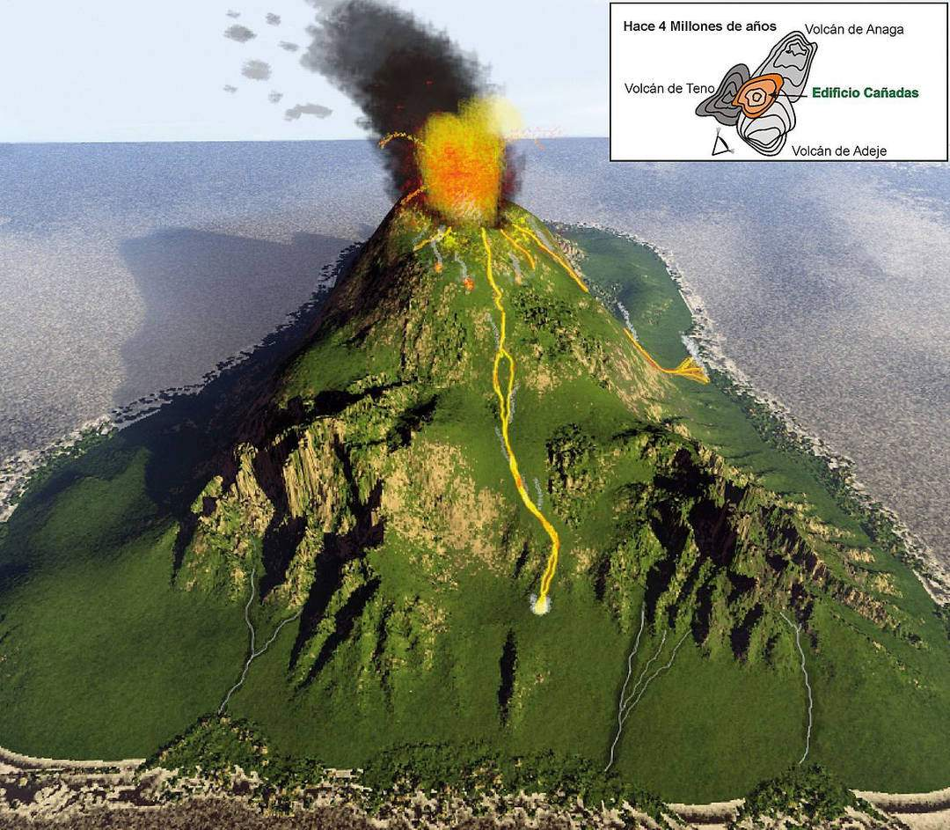
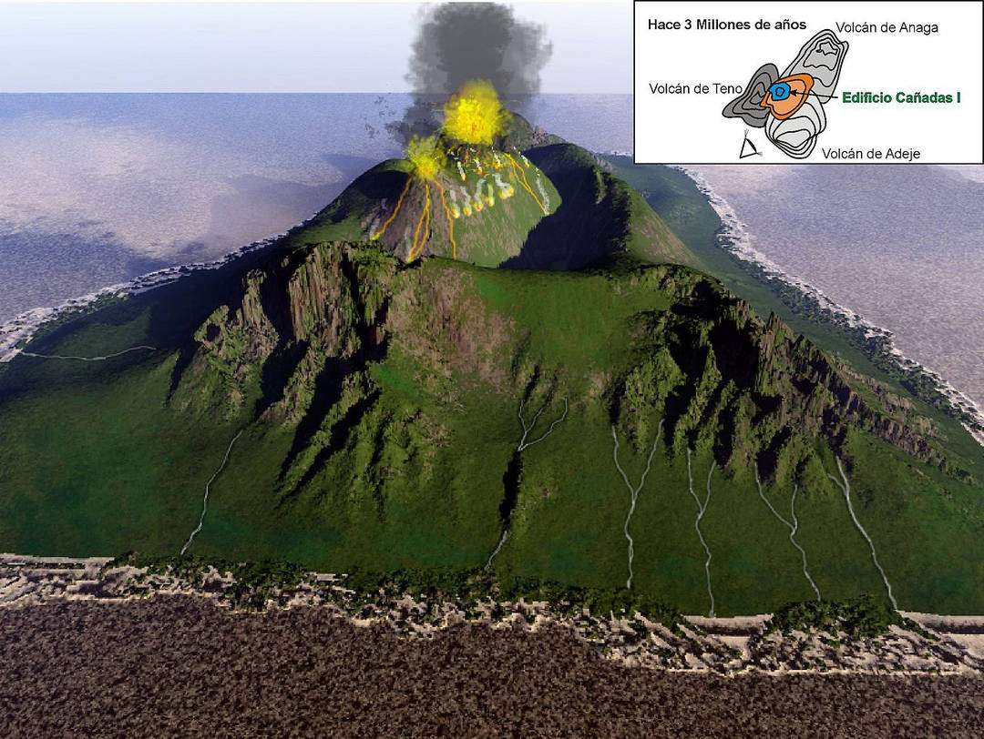
Este asombroso anfiteatro natural de 15 kilómetros de diámetro, ‒una de las calderas más grandes del mundo‒, se fue rellenando con materiales procedentes de las distintas erupciones volcánicas, que originaron un paisaje tan indómito como espectacular.
Con el segundo pico más alto de Tenerife, el Pico Viejo, forma el estratovolcán Teide-Pico Viejo, un volcán muy joven si se tiene en cuenta que la caldera de Las Cañadas en la que se levanta tiene más de tres millones y medio de años.

Slide 5
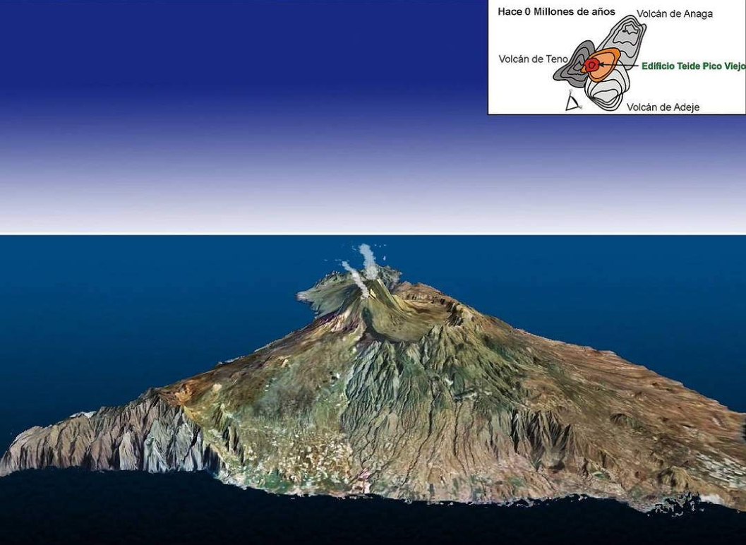
Montaña Blanca, los Roques de García (uno de los lugares más visitados), Montaña Rajada, Montaña Mostaza o el Llano de Ucanca, que regala algunas de las mejores vistas del Teide.

Slide 6
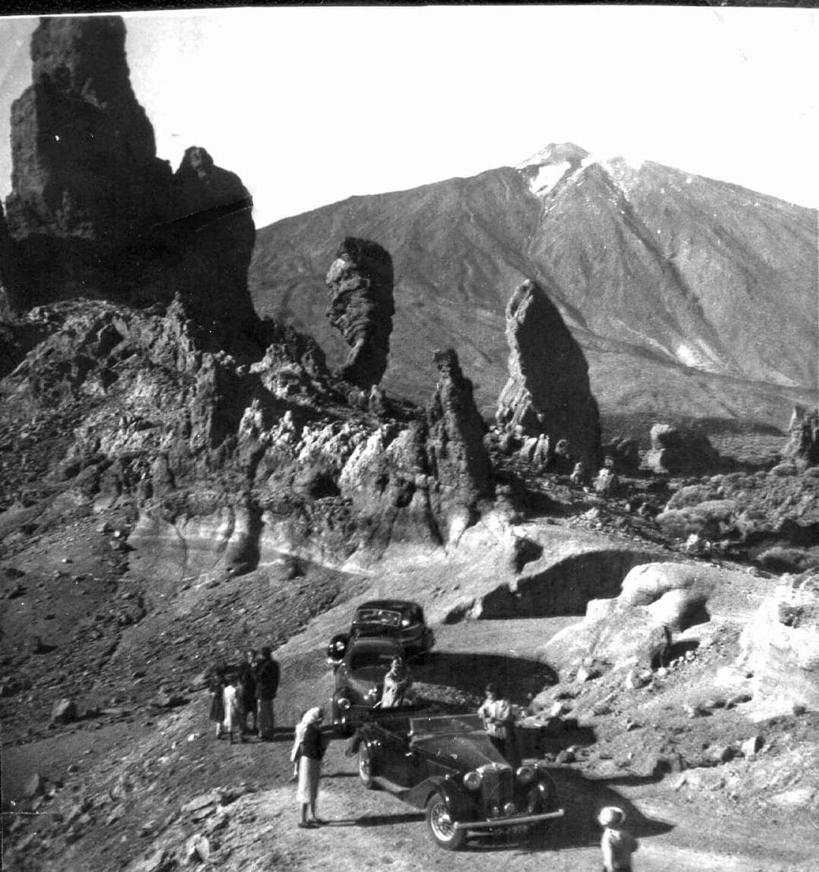
El Teide ha despertado interés desde la antigüedad clásica. Un volcán de volcanes cuyos 3.718 metros de altura y rocas han atraído siempre a los seres humanos, en el pasado también para aprovechar sus recursos naturales, pero en todas las épocas por su poderosa belleza, que cautivó a viajeros y científicos ya legendarios.

Slide 7
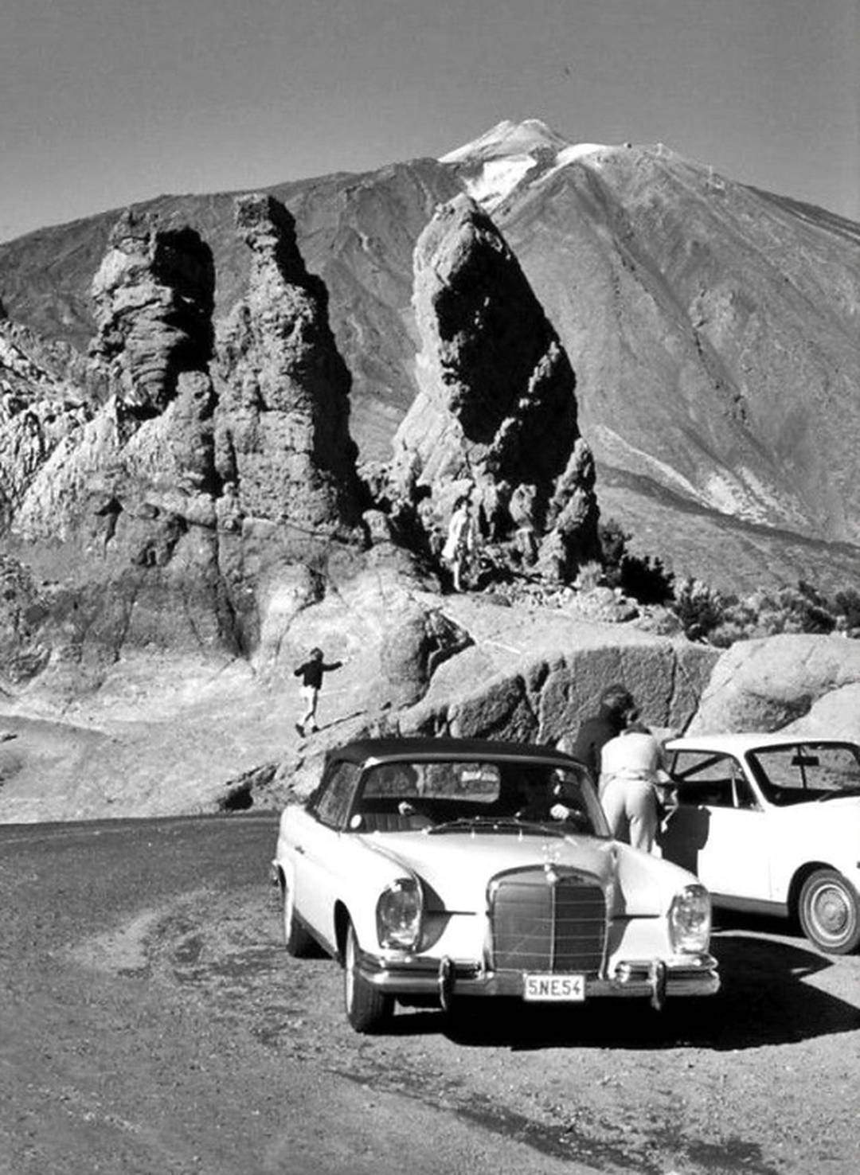
Cada año millones de personas lo visitan, por lo que el Teide es un incesante catalizador de vivencias inolvidables, que se expanden por el mundo como una lava canaria en la memoria universal de los volcanes.

Slide 8
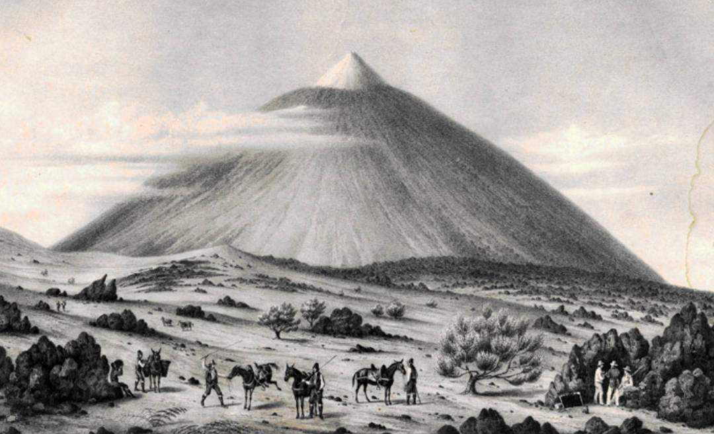
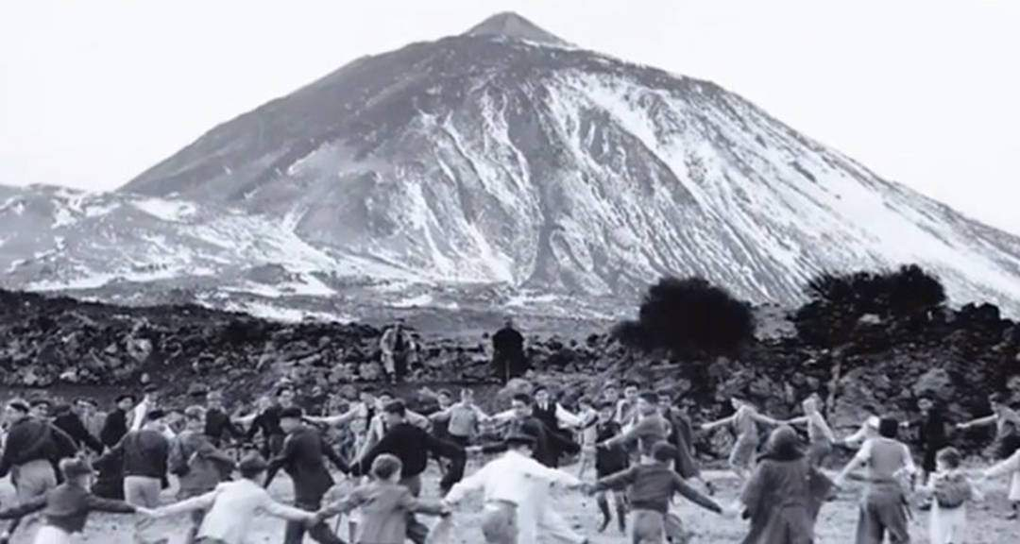
Las erupciones volcánicas del Teide nunca han registrado víctimas humanas. En el parque se encuentran más de 1.000 yacimientos arqueológicos que datan de la época guanche.
La base del Teide se forjó en 40.000 años, geológicamente un intervalo de tiempo muy corto. Sus terrenos son unos de los más fértiles del planeta, ya que las cenizas de los volcanes aportan excepcionales nutrientes al suelo.

Slide 9
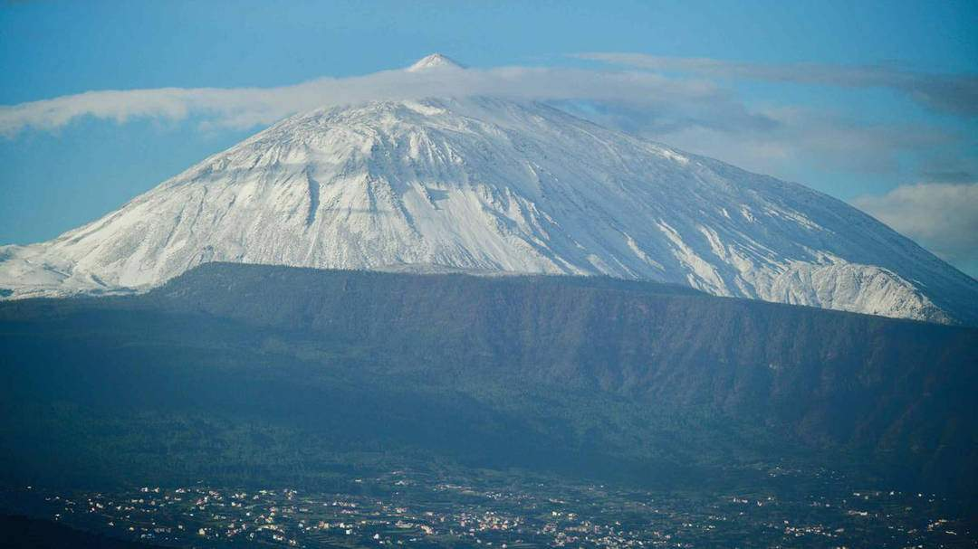
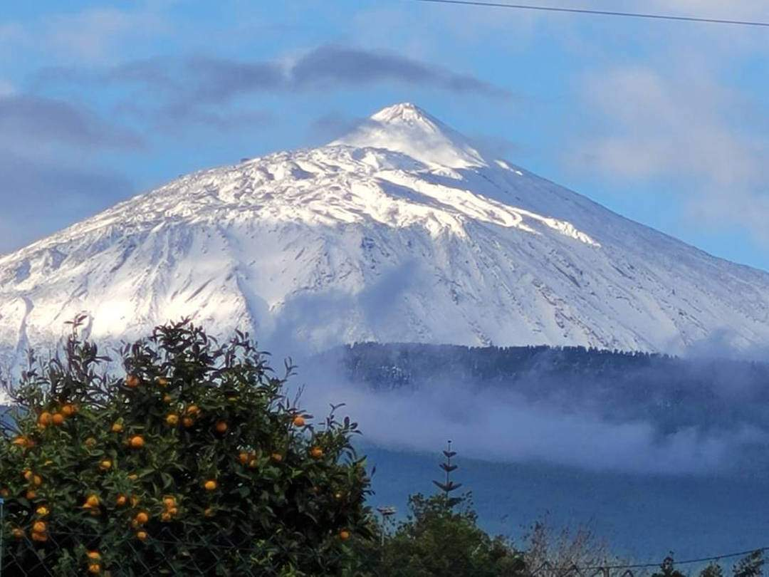
…y la prueba de que el Parque Nacional del Teide es la mejor muestra de ecosistema volcánico de alta montaña existente en Canarias es que en sus suelos de coladas de lava viven especies de animales, la mayoría invertebrados, aunque también hay vertebrados muy peculiares.
La paleta de colores del Teide no sería la misma sin su rica y variada vegetación, compuesta por más de 60 especies autóctonas. La vida por encima de los 2.000 metros de altura es posible….

Slide 10
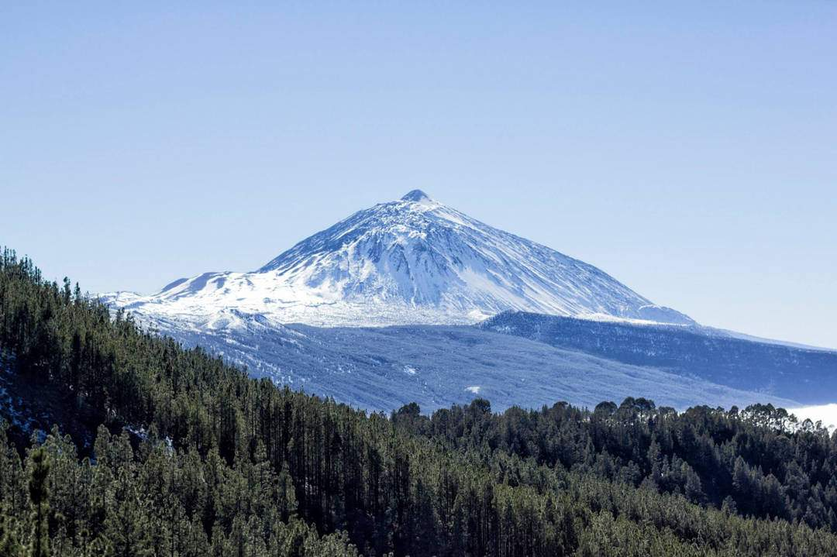
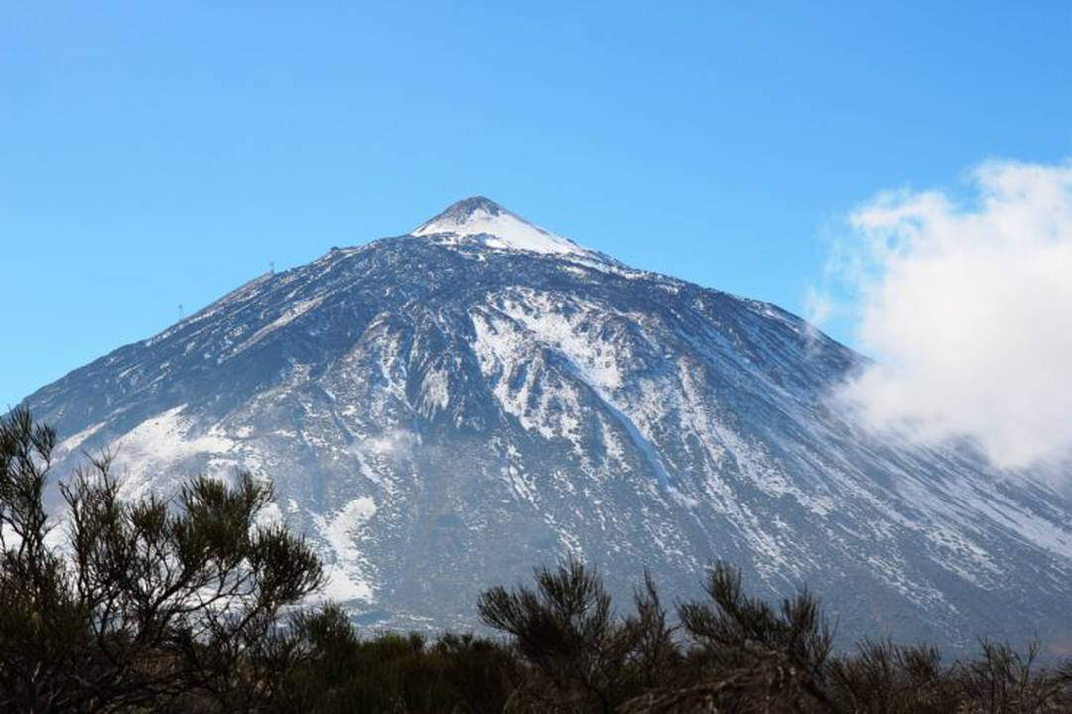
Del colorido dispar y maravilloso tienen la culpa los materiales y minerales: los matices blancuzcos y amarillos de la piedra pómez, los tonos rojizos y negros propios de la oxidación natural que esculpen las piedras basálticas del malpaís…
….o el brillo negro de la obsidiana. Perfiles, formas y colores de una riqueza geológica excepcional que atraen cada año a más de tres millones de personas.

Slide 11
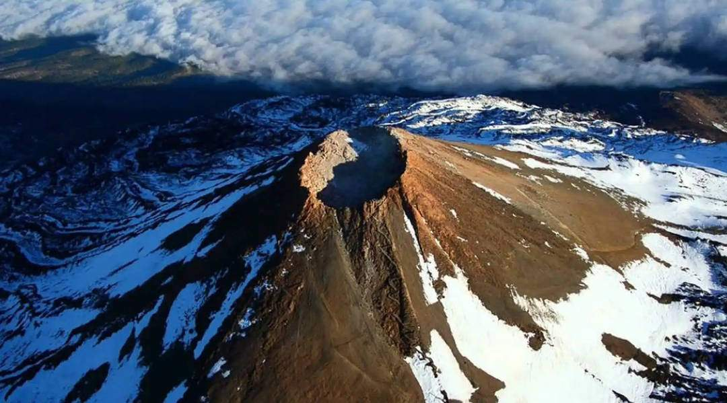
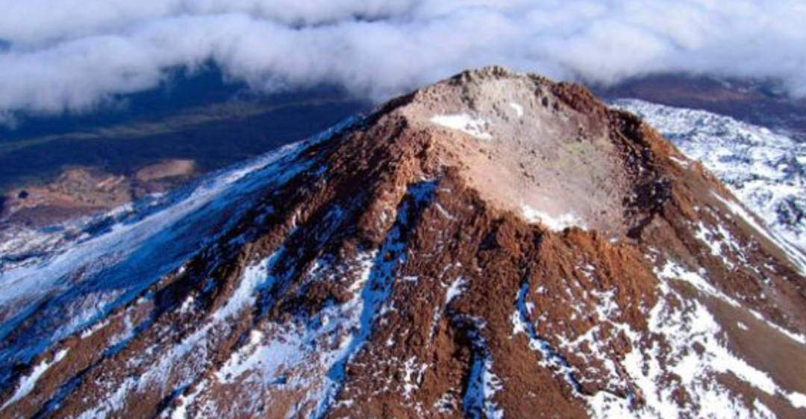
Así es el Parque Nacional del Teide, donde se levanta el pico más alto de España y el tercer volcán más grande del planeta. Una imagen apabullante y mágica que conquista por sus colores y formas retorcidas. Y es que nunca un paisaje desolador fue tan hermoso.
Parece un lugar de otro mundo pero lo cierto es que el Teide está situado en el centro de Tenerife: coladas de hace más de tres millones de años, conos volcánicos, estratos y rocas milenarias extendiéndose por la gran caldera de Las Cañadas en un entorno dominado por la lava.

Slide 12
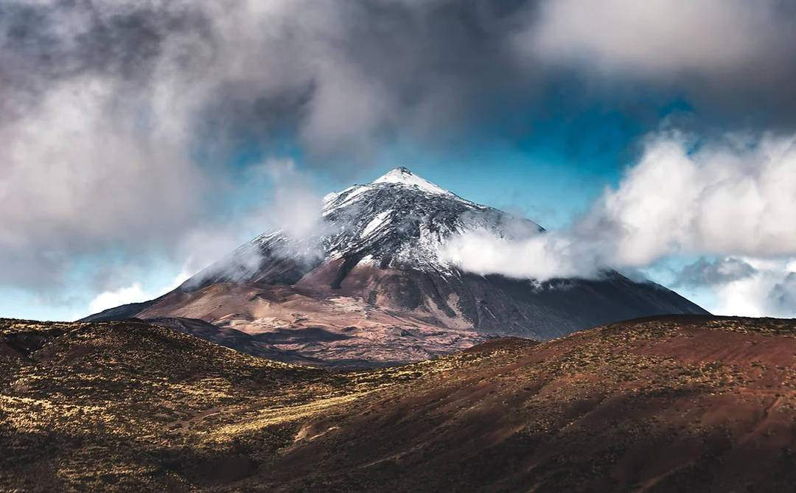
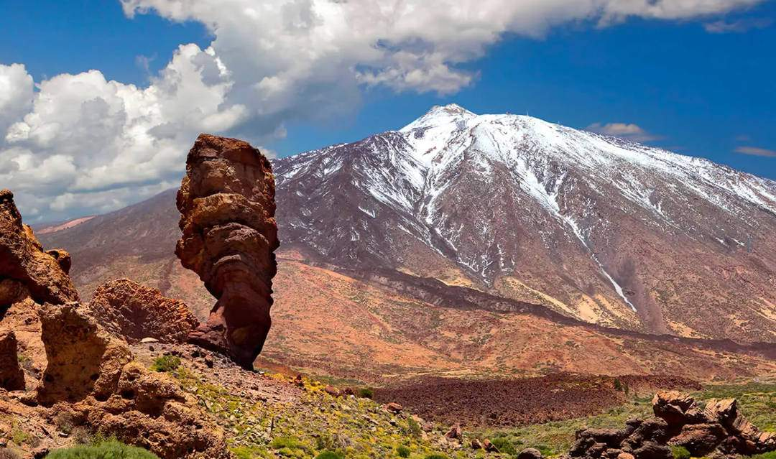
Todo alrededor de este volcán de 3.718 metros de altura es desértico y adusto pero de una belleza brutal que no deja indiferente a nadie. Su excepcional paisaje de volcanes y formas eruptivas poco comunes….
….sus asombrosos contrastes y fenómenos naturales tan maravillosos como el mar de nubes hicieron que la Unesco lo declarase Patrimonio de la Humanidad en 2007.

Slide 13
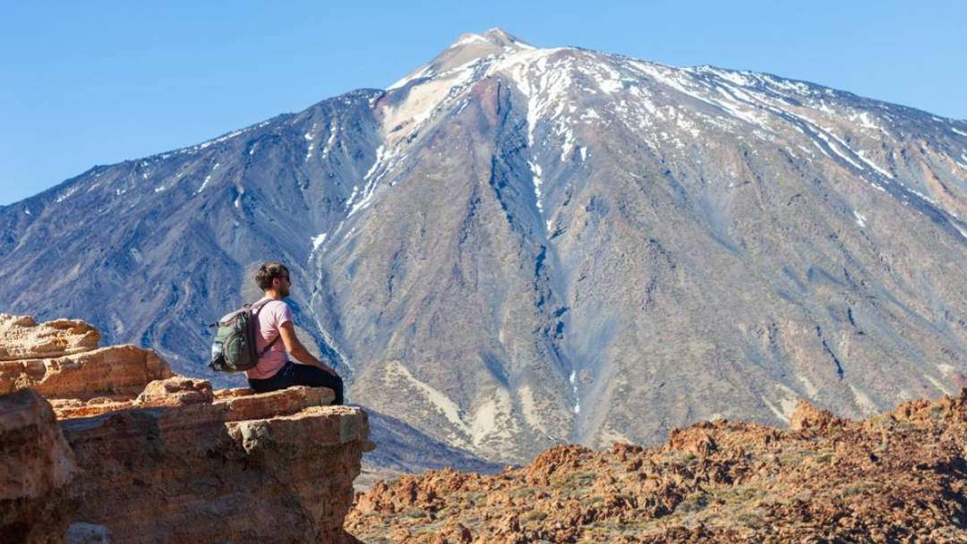
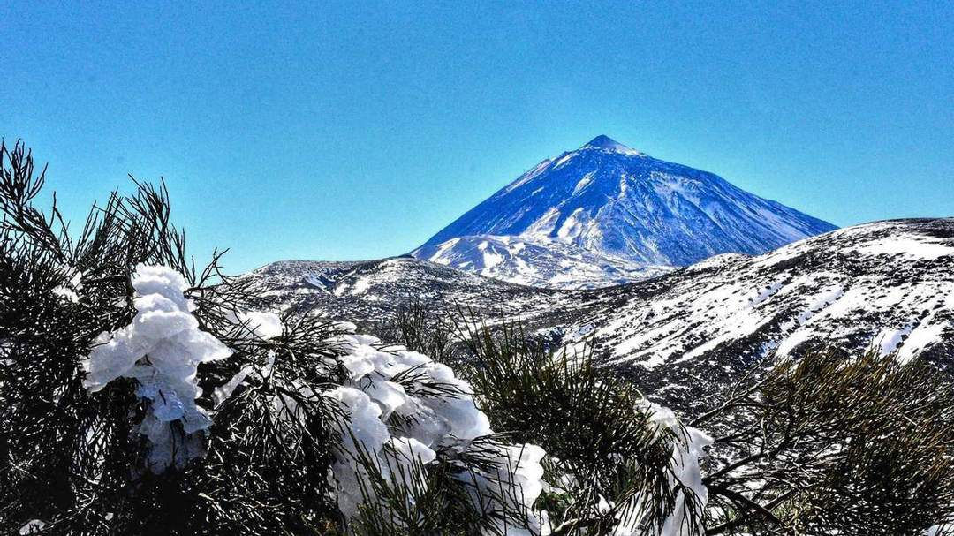
….con tan solo contemplar cómo cambia de apariencia y color el extraordinario entorno de este estratovolcán, nacido en el interior de una placa y no en sus márgenes.
A eso hay que añadir otra poderosa razón que hace del Teide un lugar único en el mundo: es, sin duda, el mejor sitio para identificar las fases evolutivas de la Tierra….

Slide 14
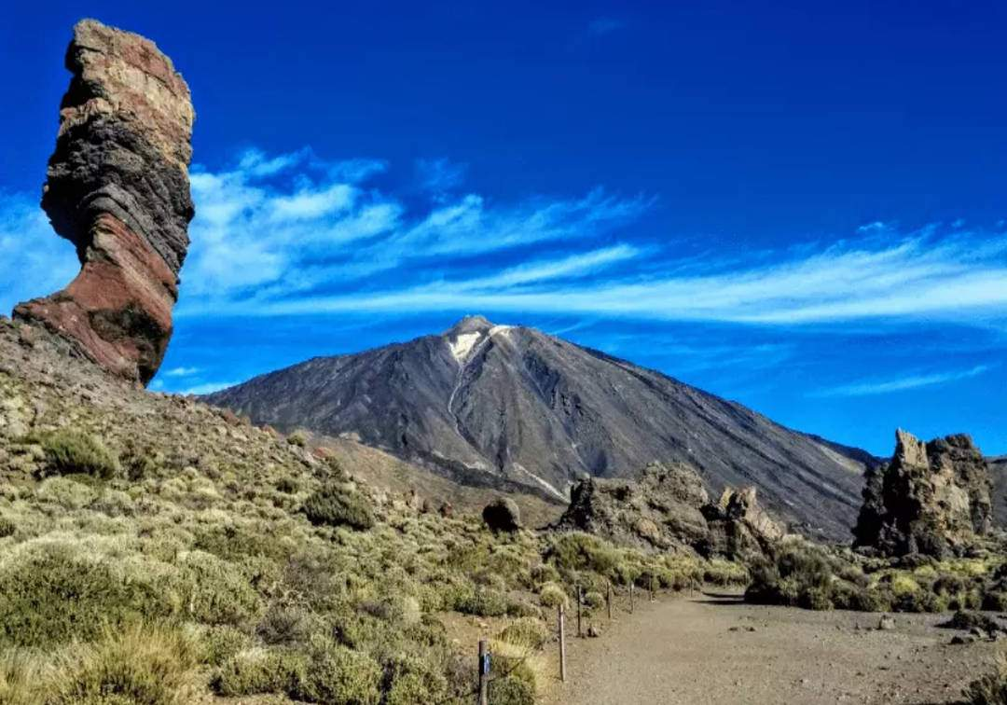
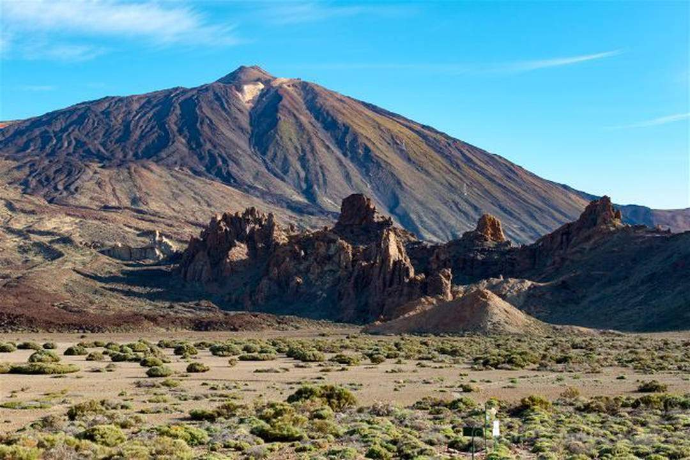
Aunque la mayoría de los turistas vienen a Tenerife a disfrutar de sus cristalinas aguas cristalinas y a absorver el sol, hay una actividad que se debe probar y que va a subir al Monte Teide. Tenerife no es conocida por sus cristalinas aguas cristalinas.
El Monte Teide también ha puesto a Tenerife en el mapa y con razón, porque es parte de la Lista del Patrimonio Mundial de la UNESCO. Llegar a la cima del monte Teide es una hazaña a la que no puede llegar mucha gente.

Slide 15
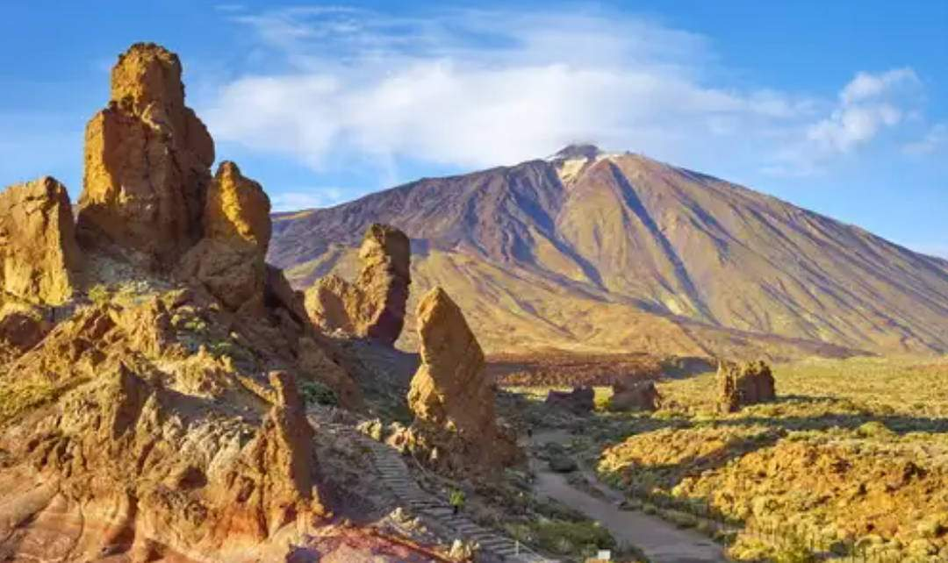
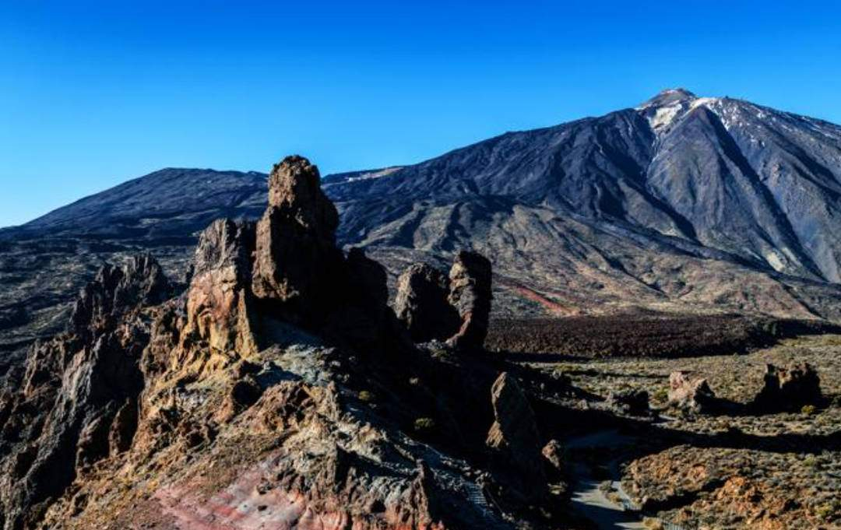
Tener en cuenta que el monte Teide sigue activo. De hecho, no ha estallado desde 1909. Y aunque es completamente seguro subir ahí como apoyados por expertos, todavía es bueno notar que el Monte Teide es un volcán activo.
No te preocupes, porque cuando te vayas de excursión como la ”Teide Tenerife Grand Tour”, una guía experta estará contigo todo el tiempo.

Slide 16
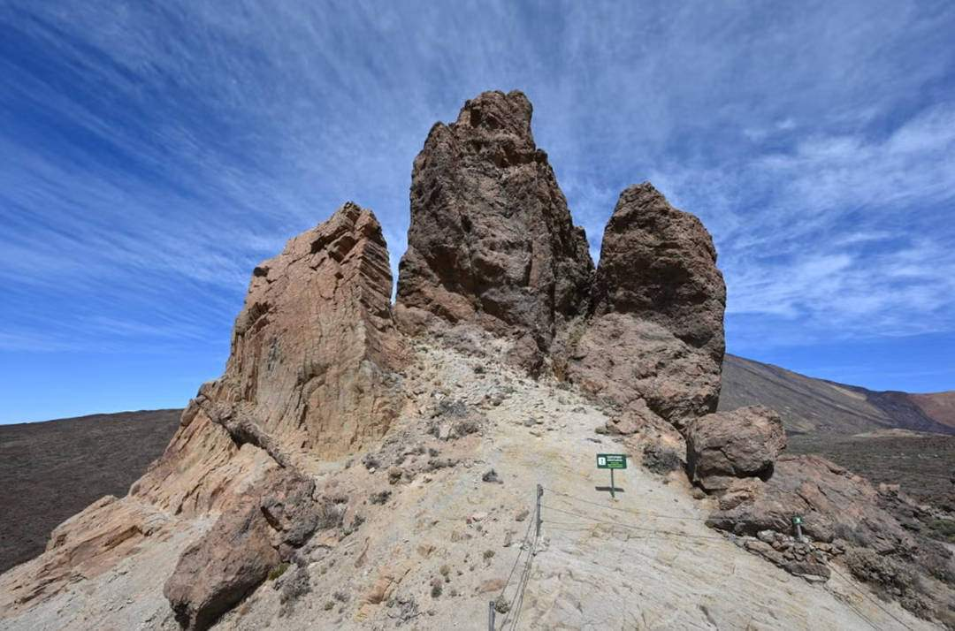
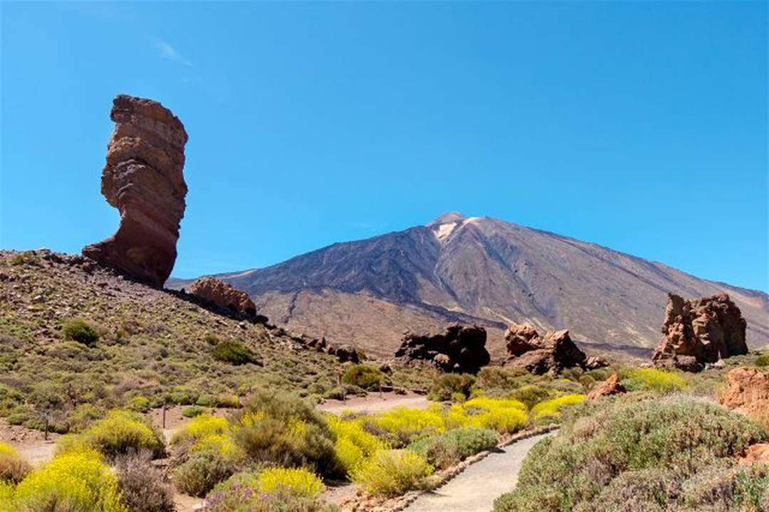
No a todo el mundo le gusta el senderismo. Y si eres uno de ellos, no te preocupes ya que aún puedes llegar a la cima del monte Teide sin hacer senderismo, pero con una experiencia igualmente emocionante.
Entra en el Monte Teide Cable Car y disfruta de las vistas a medida que llegas a la cima. Hay giras que te permiten reservar tus viajes por Cable Car con él como el tour de Teide Tenerife medio día.

Slide 17
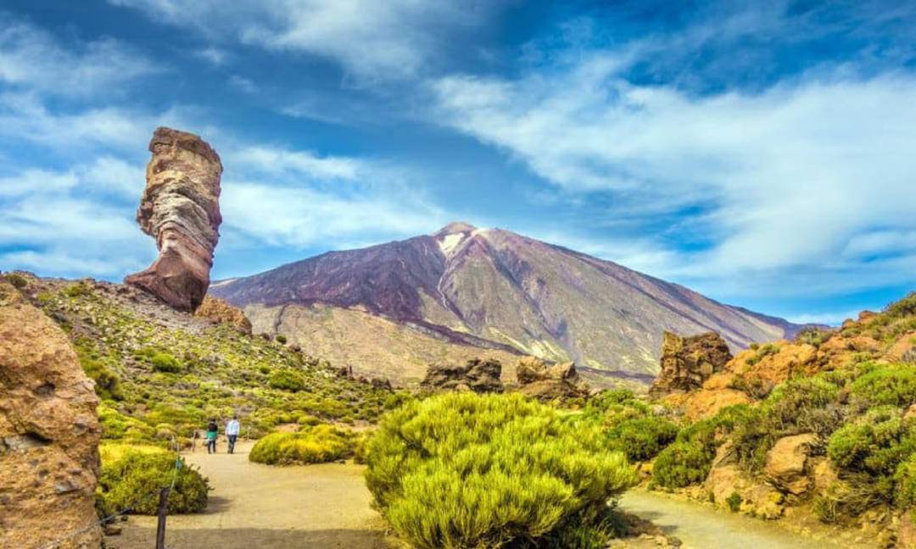
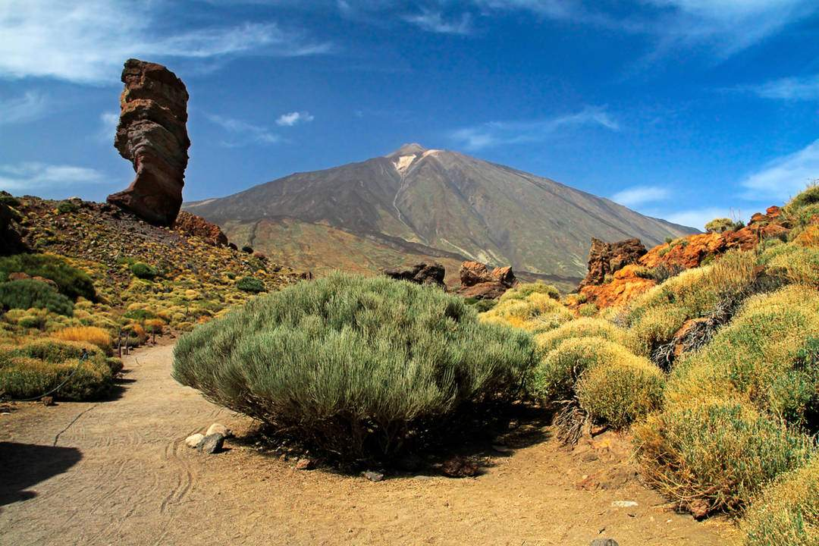
Tenerife y el resto de Canarias son conocidos por el buen clima cálido durante todo el año. Eso es cierto si estás en el suelo. Pero lo que no mucha gente sabe es que el Monte Teide es parte de una pequeña lista de lugares en el mundo que tiene clima tropical, pero también tiene nevadas.
Cuando empiezas a hacer senderismo, no sentirás el cambio en la temperatura todavía. Pero cuando llegue a la estación superior, estará listo porque la temperatura caerá drásticamente.

Slide 18
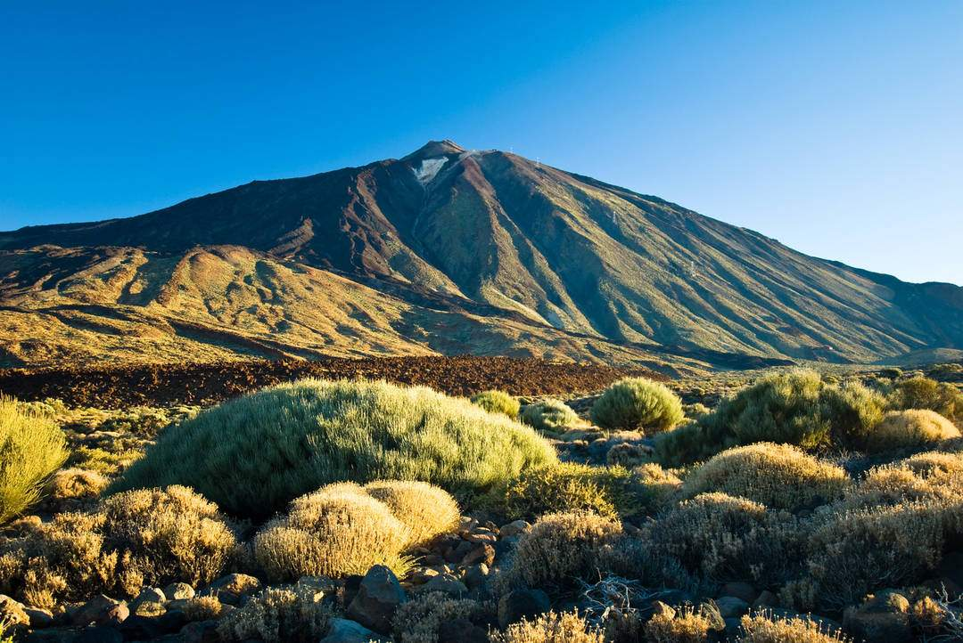
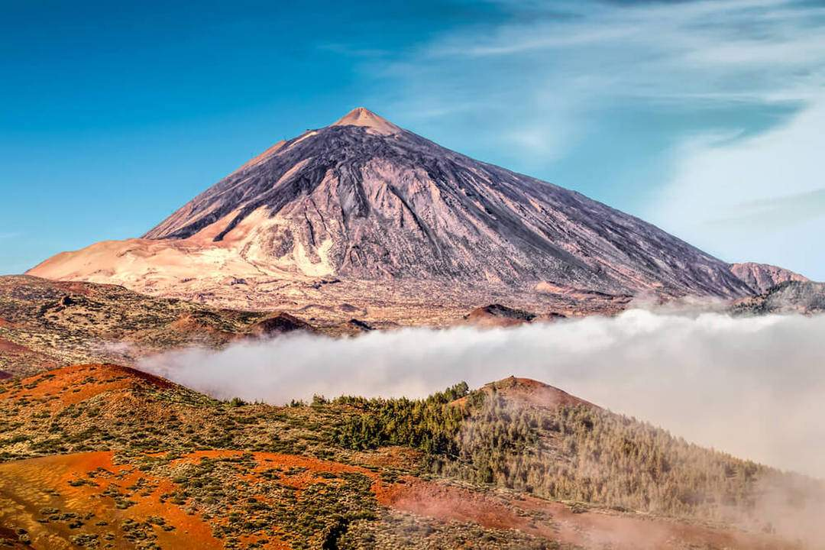
Para llegar a la cima, es necesario obtener un permiso, que forma parte de la protección de la dirección del Parque Nacional. Sólo permiten un número limitado de visitantes diariamente.
Así que a pesar de que es agradable y cálido en el Parque Nacional El Teide, ¡ asegúrate de traer la ropa de abrigo a la caminata!

Slide 19
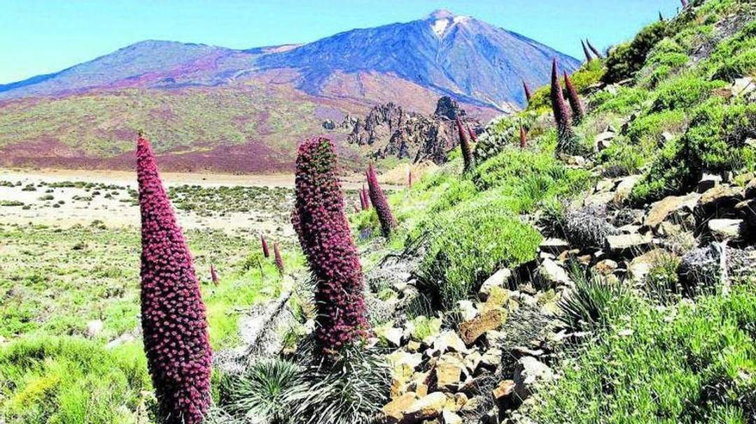
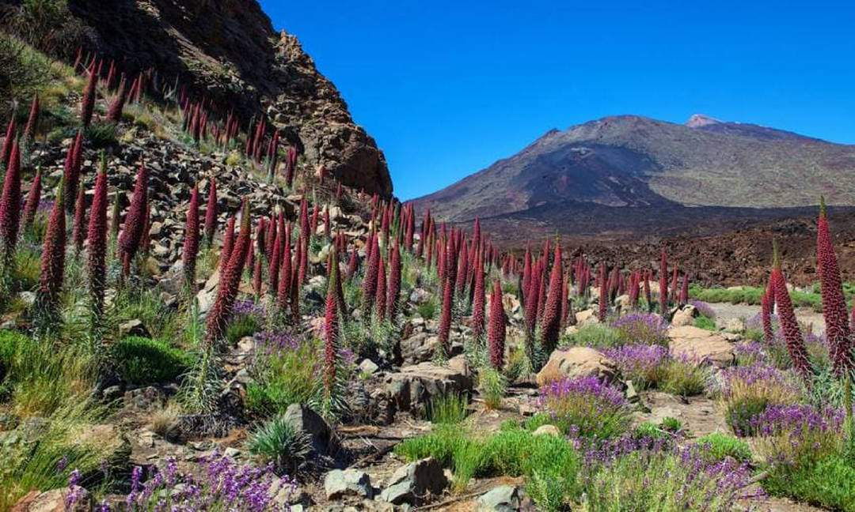
El paisaje volcánico de las Cañadas del Teide se colorea en primavera, cuando esa planta endémica canaria que es el tajinaste, sin ramas, con una forma similar a una lanza y que llega a alcanzar los dos metros de altura, estalla en flor y el rojo-púrpura de sus flores crea un contraste con el oscuro y rocoso territorio de la lava.
Florece el tajinaste, El Teide se viste de rojo. Como cada mes de mayo, en Tenerife tiene lugar el espectáculo cromático de esta maravilla vegetal. Veremos cuáles son los mejores sitios para observarlo.

Slide 20
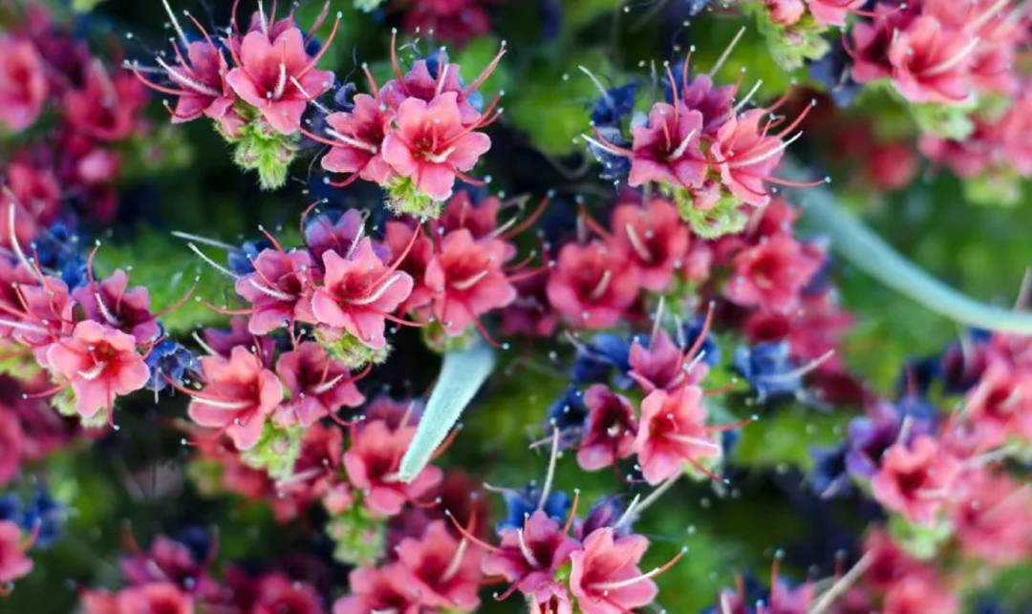
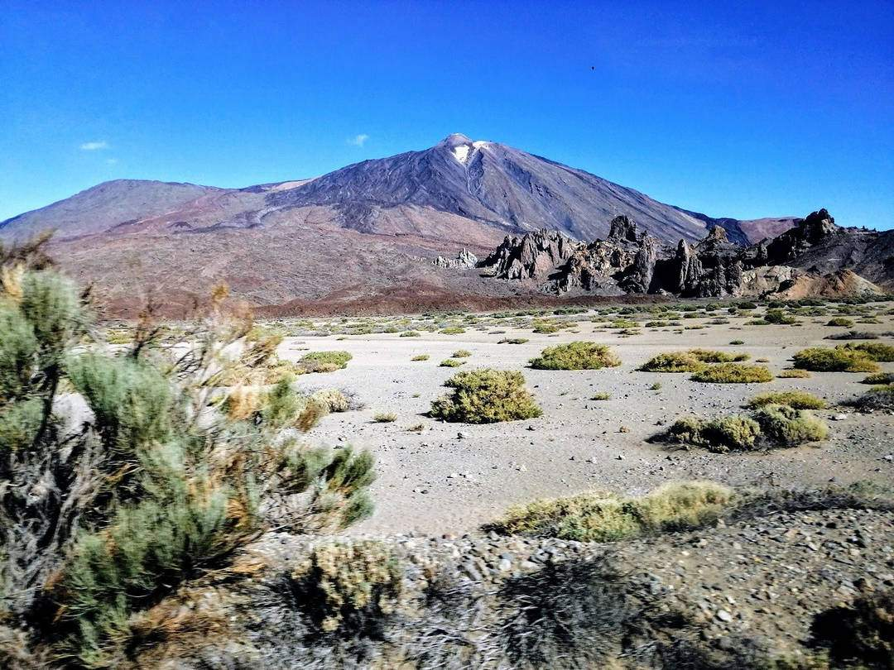
A los pies del Teide, el paisaje marciano del llano de Ucanca, de gran riqueza geológica gracias a las caprichosas formas surgidas del magma volcánico, es uno de los lugares en los que mejor podemos admirar al tajinaste en flor.
A pesar de su aridez, el espacio protegido que rodea el techo de España es un universo vegetal donde crecen muchas otras especies –retamas, codeso, hierba pajorera…

Slide 21
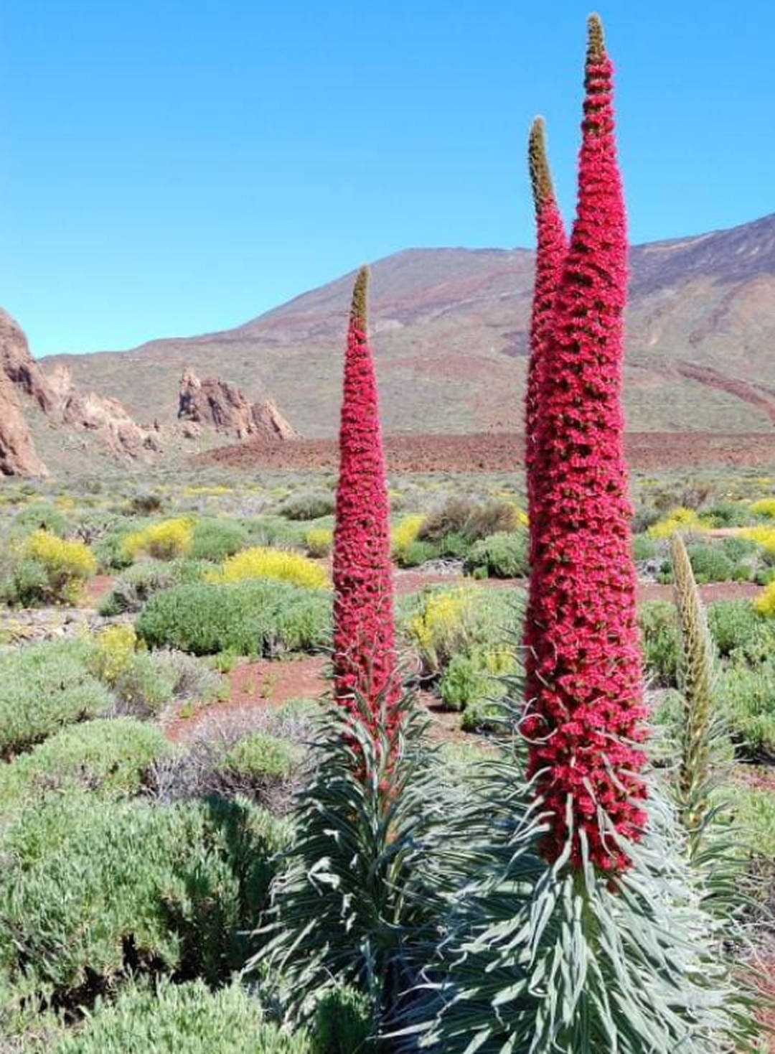
Además de color, aporta también la riqueza y el dulzor de un néctar con el que las abejas melíferas producen una miel de color muy claro, casi transparente con matices amarillos, de altísima calidad, que posee denominación de origen.

Slide 22
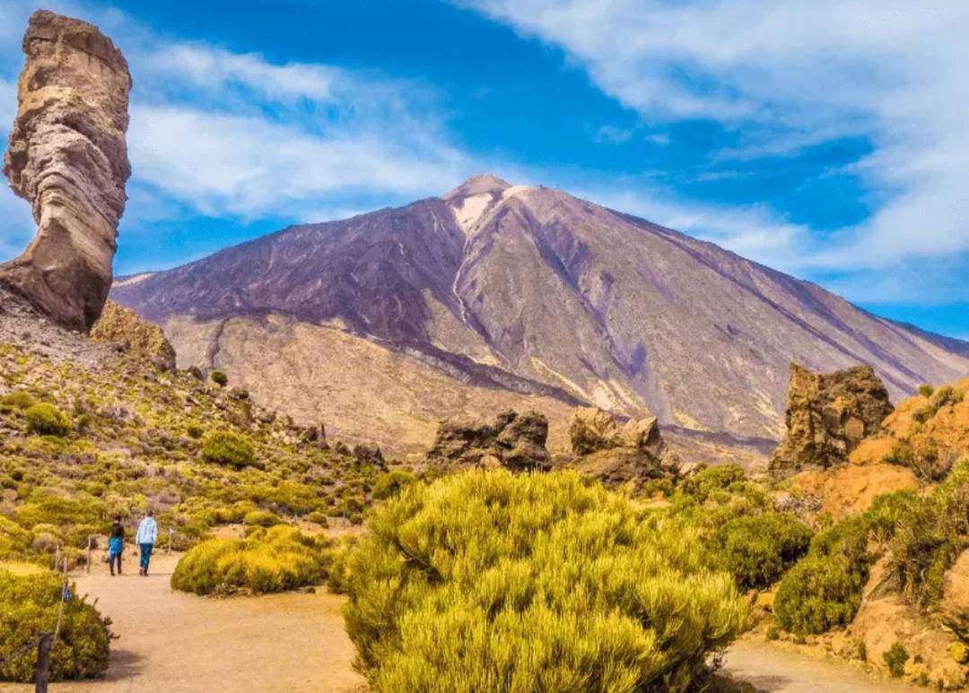
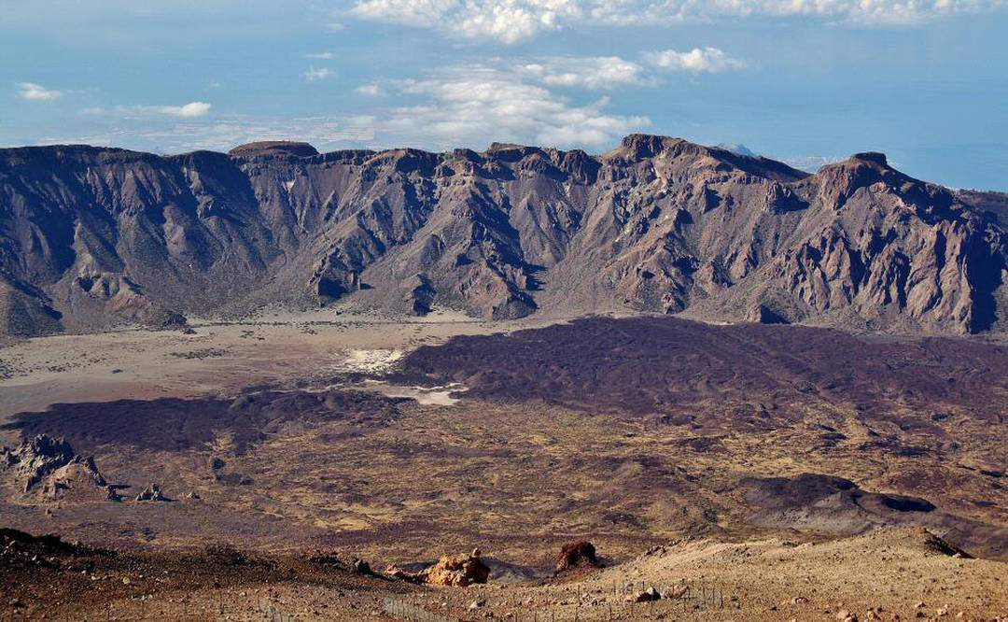
Las Cañadas forman una impresionante caldera de 17 kilómetros de diámetro en la que asienta el pico del Teide. Conos, coladas y cuevas completan un paisaje que parece de otro planeta y que en algunos puntos resulta sobrecogedor.
Las Cañadas del Teide conforman uno de los espectáculos naturales más hermosos de Tenerife y España. Este parque nacional es el más grande y antiguo de las islas Canarias y el tercero más antiguo de España.

Slide 23
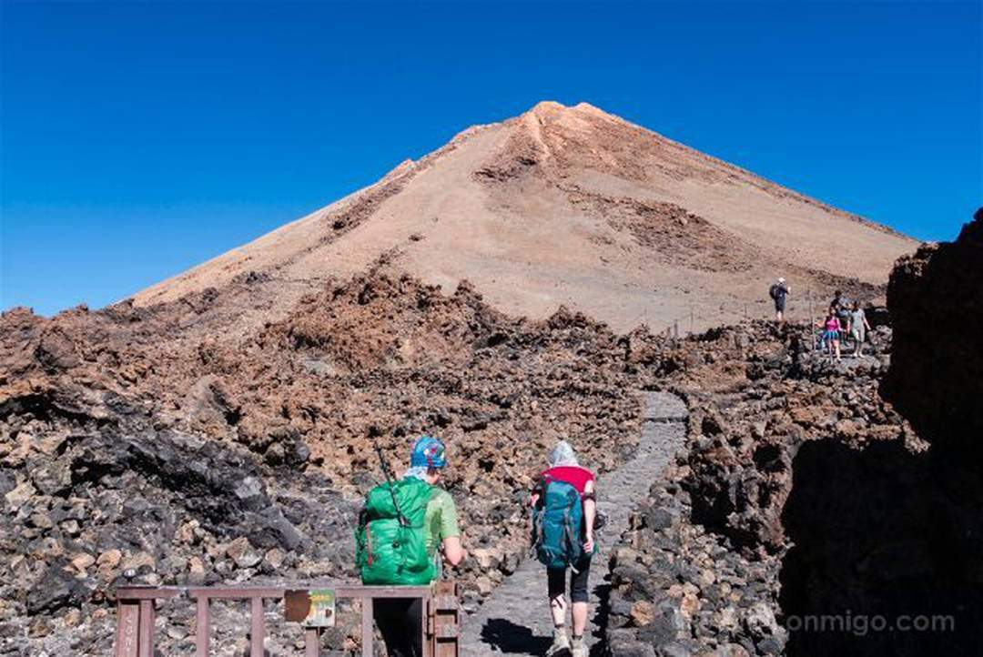
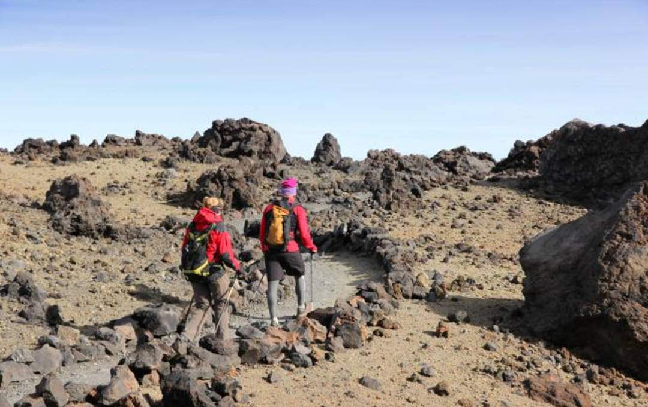
Tiene una altura de 3.718 metros sobre el nivel del mar. Sin embargo, si se mide desde la base del lecho oceánico, tiene nada menos que 7.500 metros. Solo dos volcanes, el Mauna Loa y el Mauna Kea (ambos en Hawaii) le superan en dimensiones.
Pero, aunque este volcán inactivo es el rey del parque, toda su superficie es espectacular. Aquí verás conos volcánicos, coladas de lava, formaciones sorprendentes y rincones que parecen de otro planeta.

Slide 24
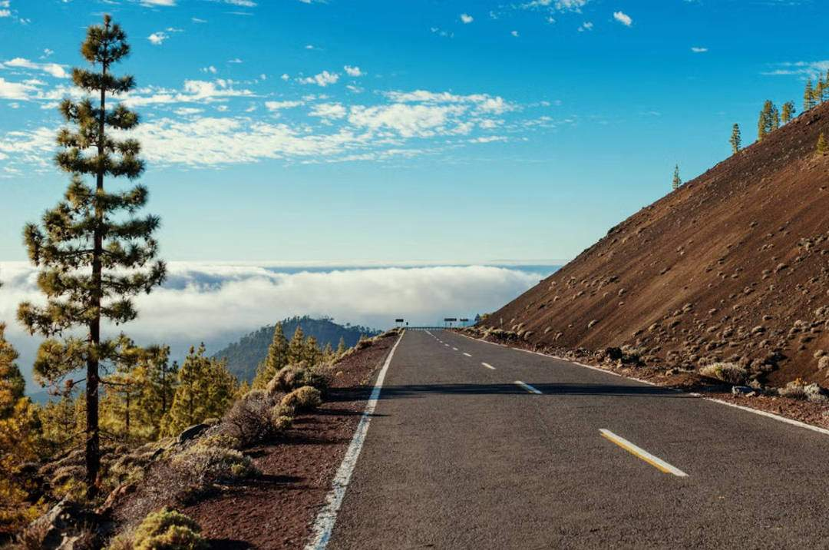
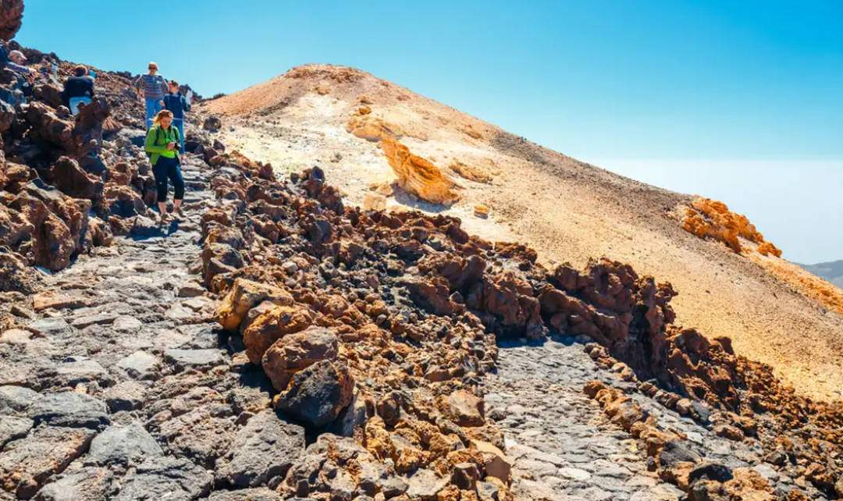
Si estás en buena forma física y te apetece disfrutar a fondo del parque y su entorno, nada como subir andando. Para ello, puedes seguir el sendero de Montaña Blanca, un nombre que dieron los indígenas al volcán por su punta de nieve en los meses más fríos.
Verlo desde su base es todo un espectáculo, pero alcanzar su cumbre es una experiencia inolvidable. Lo primero es llegar a sus pies. Lo puedes hacer en coche, en autobús o contratando una excursión guiada.

Slide 25
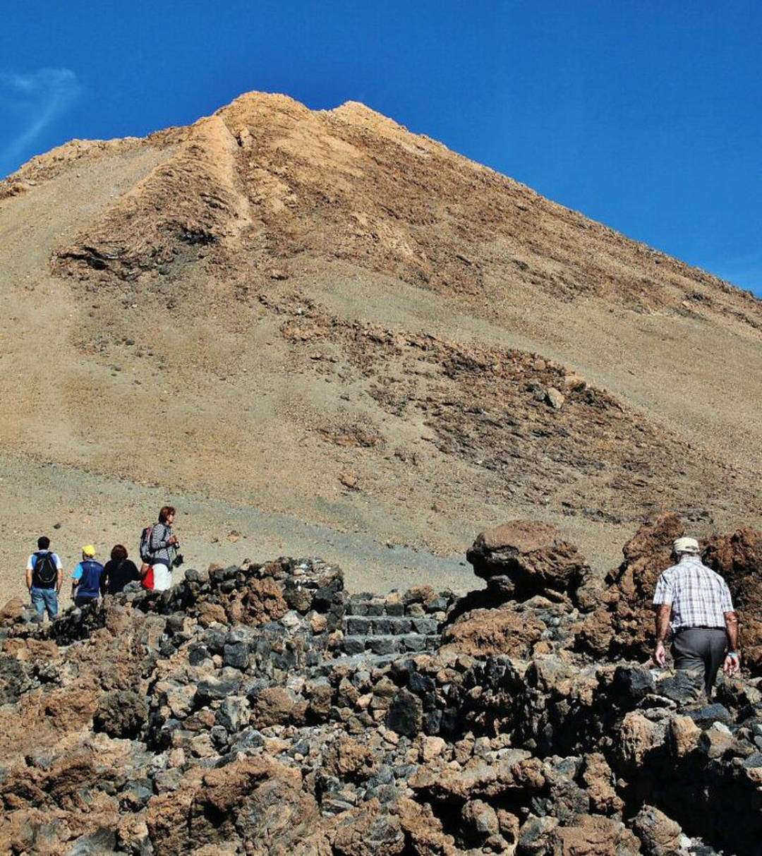
Este sendero es el de más fácil acceso, pero debes contar con que la ascensión dura alrededor de seis horas. Eso y que, por supuesto, debes ir perfectamente equipado para poder realizarla.

Slide 26
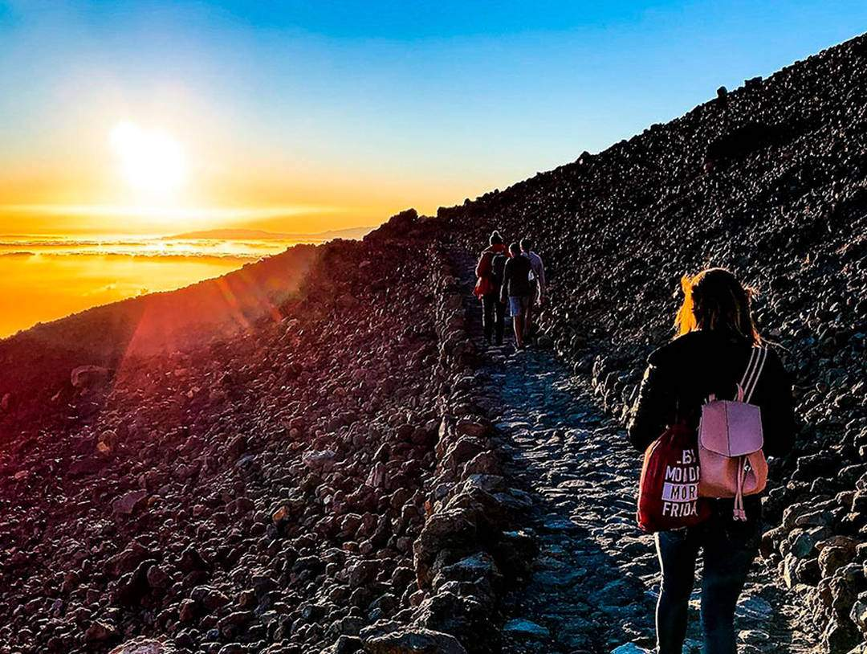
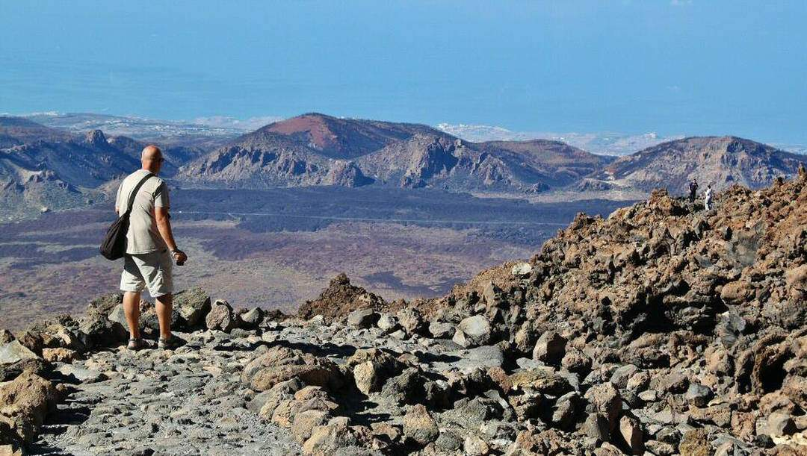
La mejor opción para disfrutar al máximo es hacer el recorrido de tarde, pernoctar allí y al día siguiente disfrutar del amanecer en uno de los parajes más idílicos del mundo.
Para dormir podrás hacerlo en el refugio de Altavista. Desde él tardarás poco más de una hora en llegar al pico y ver la salida de sol.

Slide 27
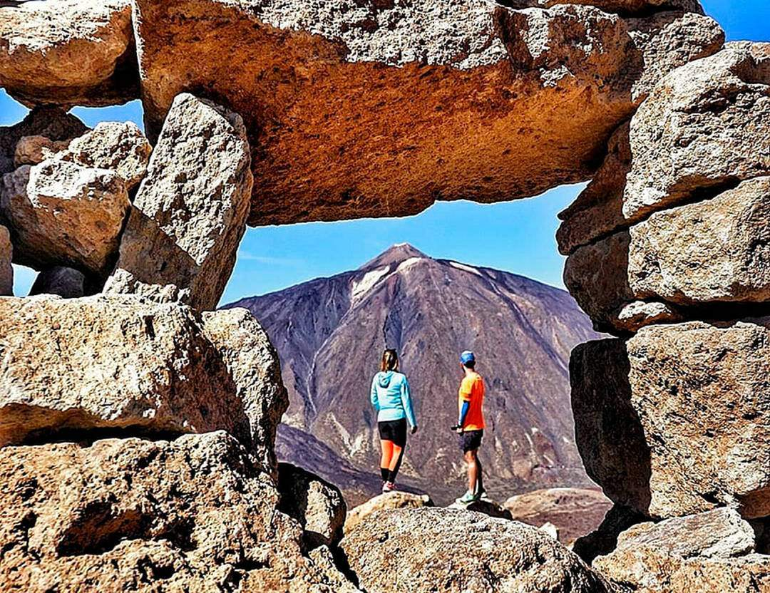
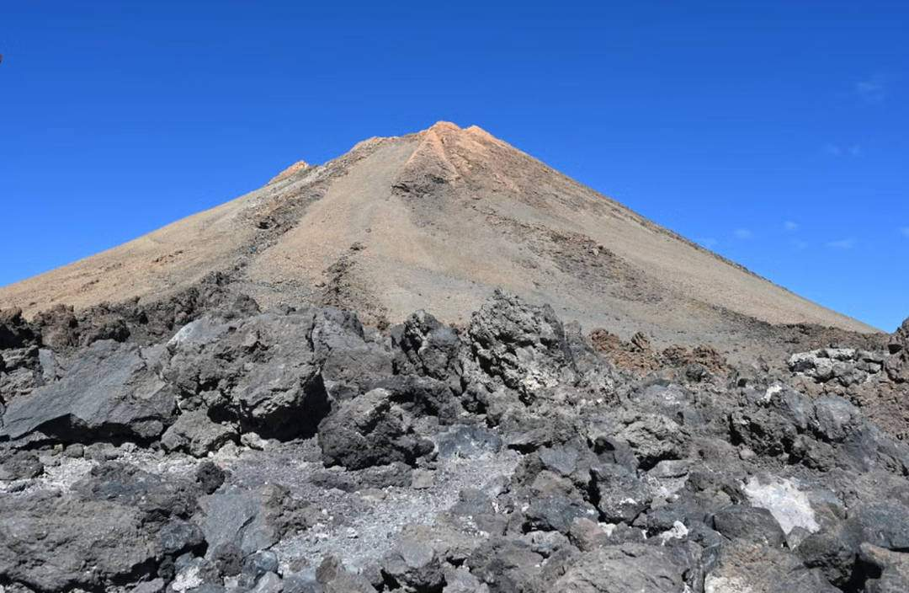
Si quieres aprovechar al máximo esta oportunidad de disfrutar del volcán Teide, lo mejor es subir por la mañana, ver el atardecer, bajar al refugio, dormir allí y subir de nuevo al pico para ver el amanecer.
Otra opción sería hacer la ruta por la mañana y regresar por la tarde, aunque no podrías disfrutar del atardecer, porque la noche se te echaría encima.

Slide 28
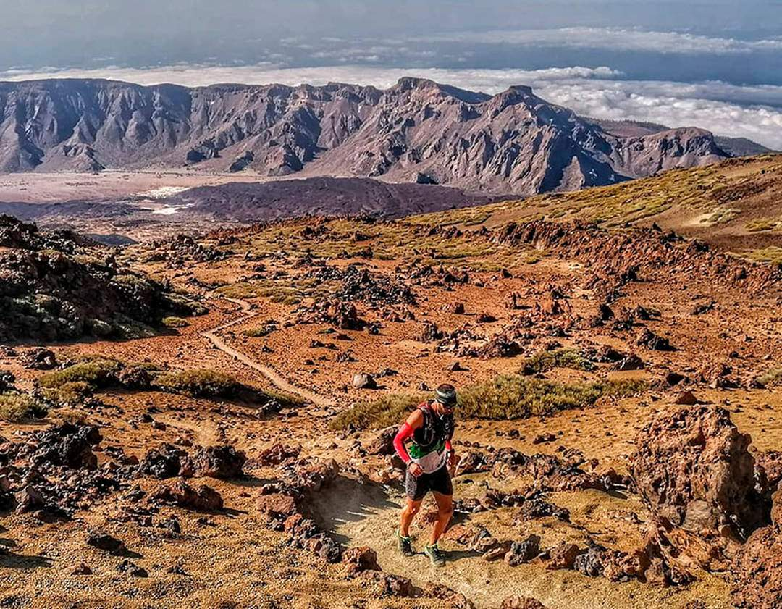
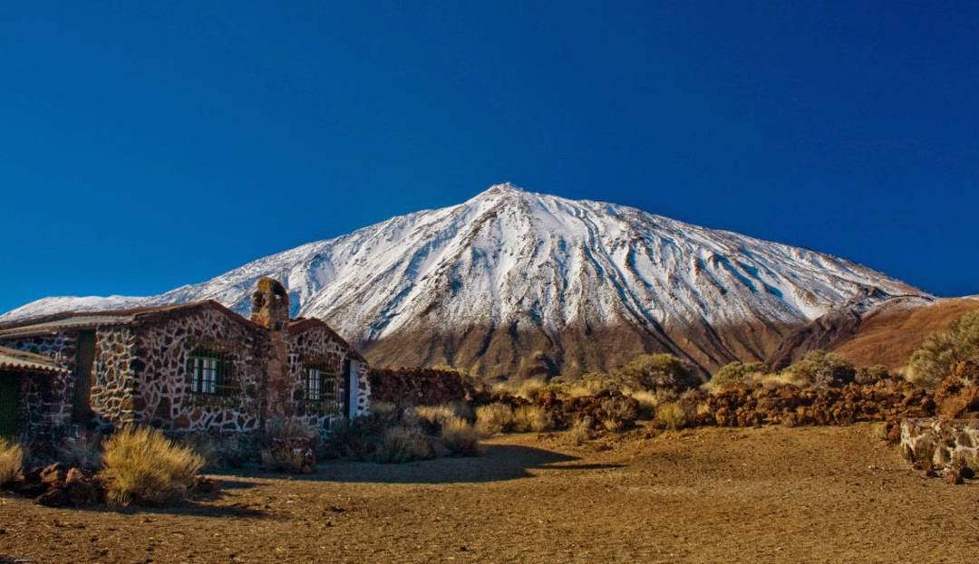
El sendero, bautizado como Telesforo Bravo, parte de las inmediaciones de la estación del teleférico. Es una caminata de unos 30 minutos. No entraña ninguna dificultad especial y su final, el mismo cráter del Teide, es espectacular.
El sanatorio oculto del Teide, pocos conocen su existencia pero su historia destaca, una vez a Canarias como destino al paraíso. En su historia ha sido destino para mejorar la salud y curar graves enfermedades.

Slide 29
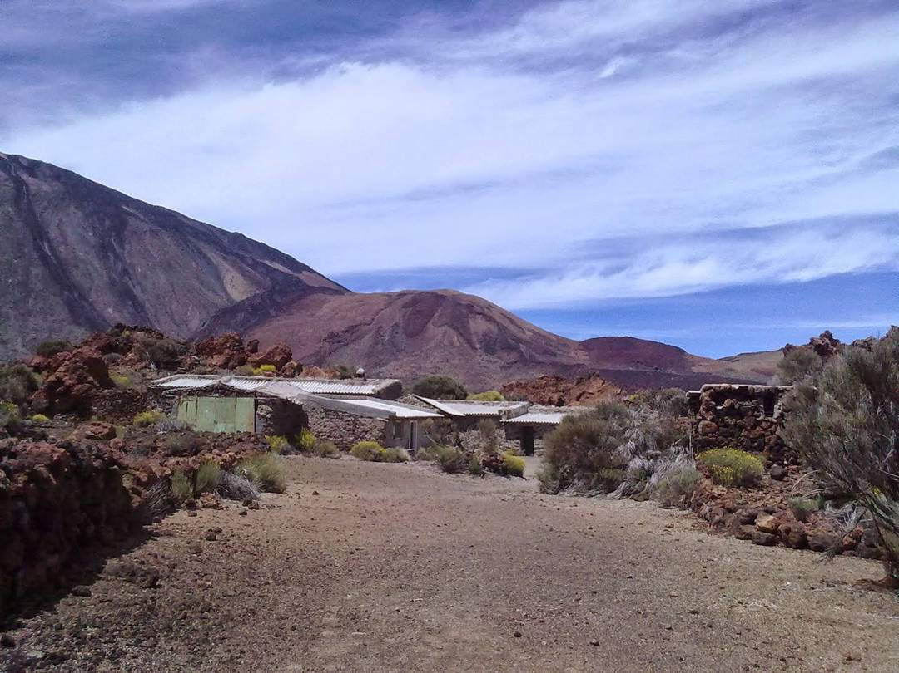
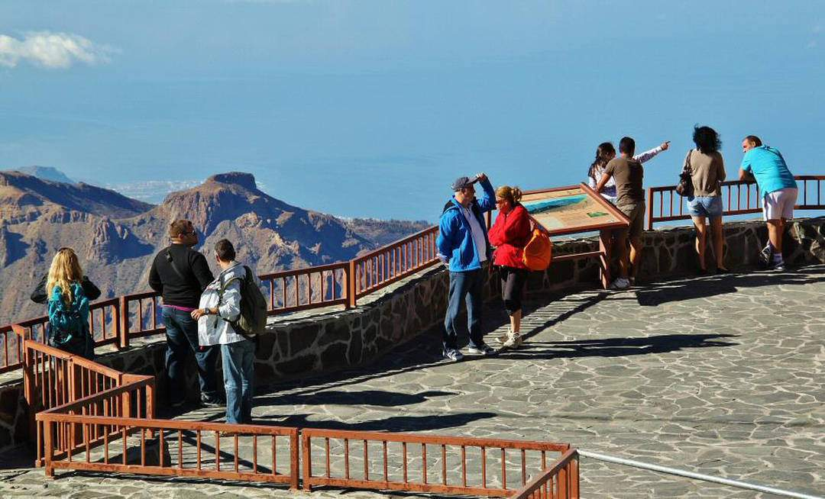
El sanatorio oculto del Teide, ruinas con historia, es un lugar que pocos canarios conocen, algunos han oído hablar de él y otros ignoran por completo su existencia. Aún siendo casi desconocido, es otra prueba más de que Canarias es referente de “paraíso”. Su clima es referencia de salud y destino perfecto para fines terapéuticos.
Mirador de la Fortaleza. Podrás ver desde las alturas el exuberante Valle de la Orotava. Además, es el lugar perfecto para observar el sorprendente mar de nubes que en ocasiones se sitúa en esta zona gracias a la presencia de los vientos alisios.

Slide 30
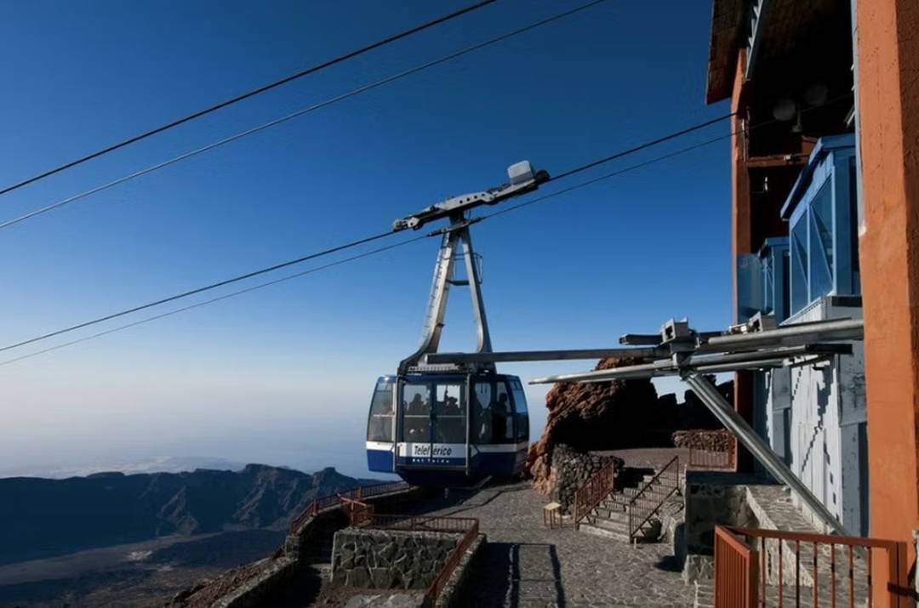

Cualquier época del año es buena para visitar este volcán. El tercero más alto del mundo, por cierto, en un entorno excepcional como la isla de Tenerife y perfectamente conservado gracias, entre otras cosas, al empeño de su Parque Nacional y al respeto y cariño de los visitantes.
Como ya es sabido, la subida al Teide en Teleférico es la preferida de los miles de visitantes que lo visitan cada año.

Slide 31


Tanto si decides subir a pie como si prefieres la comodidad del teleférico, subir al volcán Teide es imprescindible si viajas a Tenerife. Y un consejo, lleva algo de ropa de abrigo, la temperatura en lo alto puede ser bastante fresca.
La opción preferida es la visita al Teide en Teleférico, porque además de ser la más cómoda el trayecto te regala unas vistas realmente impresionantes del Parque Nacional.

Slide 32


Tanto los accesos a este paraje como las opciones de subida a La Rambleta, la estación superior del Teleférico, están muy bien organizados para que disfrutes al máximo de tu día en el Teide sin complicaciones.
El Teide y su Parque Nacional es un entorno muy protegido por motivos que saltan a la vista. Es por ello que, en el año 2007, fue reconocido por la Unesco como Patrimonio de la Humanidad.

Slide 33


Los paisajes en lo alto del volcán son de una belleza cautivadora. Sin duda estamos frente a uno de los ecosistemas volcánicos más extraordinarios que existen. Colores ocres, negros, formas extrañas e inexplicables, conos y domos volcánicos, coladas de lava y cuevas de colores. Hay también plantas autóctonas que no se pueden disfrutar en ningún otro sitio.
No hay que olvidar que es la única montaña subtropical de Europa, lo que hace que muchas de sus especies sean exclusivas. Una muestra: el tajinaste rojo es una preciosidad. Puede llegar a alcanzar una altura de hasta tres metros.

Slide 34


No es habitual que los visitantes que suben al Teide sufran los síntomas del llamado “mal de altura”. Se dan pocos casos. Sin embargo, no podemos olvidar que vamos a alcanzar más de 3.000 metros de altitud y que podría ocurrir que se sientan ligeros dolores de cabeza y nauseas.
Cuando llegas a las faldas del Teide tienes la impresión de hallarte en otro planeta. Con razón lo llaman “el techo de España”. Un lugar de encuentro para aventureros, geólogos, alpinistas y viajeros en general.

Slide 35


Según el Registro Volcánico de Los Reyes Católicos, el Teide ha entrado en erupción 32 veces desde su formación hace unos 300.000 años. La última erupción tuvo lugar hace más de 100 años, en 1909. Aunque no se sabe con certeza cuándo ocurrirá la próxima erupción, se cree que el volcán podría entrar en actividad en cualquier momento.
La última erupción volcánica en Tenerife tuvo lugar en el año 1798, cuando el Monte Teide entró en erupción. La erupción duró unos pocos días y no causó grandes daños, pero sí dejó una capa de ceniza y lava sobre la isla.

Slide 36


Desde un primer momento se le atribuye el estudio del sol, aunque también cuenta con telescopios para el estudio del cielo nocturno. Conocer los secretos de nuestra estrella más cercana es el principal objetivo de los telescopios más importantes del observatorio de Tenerife. Pero esto lo dejamos para otra ocasión.
El Observatorio del Teide se fundó en el año 1959 ante el interés científico europeo de contar con un mirador de calidad en el hemisferio norte y en 1964 se instala el primer telescopio profesional en la zona de Izaña.

Slide 37
Música Enlazada
Títulos:
- Teide ( Asociación Pro Musical L. Sala )
- Mister Robinson
- Alma llanera

Slide 38







¿Te ha gustado?
Puedes ver más entrando
Aquí
Además puedes recibir powerpoints en tu correo electrónico suscribiéndote aquí:

